Slide 1
Programa Todos a Aprender 2.0
Estrategia de Gestión para Logro Metas MMA y SABER
Junio 30, 2015

Slide 2
Agenda
¿Cómo va mi ETC en el Programa Todos a Aprender 2.0?
El ISCE y Programa Todos a Aprender 2.0
Diagnóstico Programa Todos a Aprender 2.0
Enfocándonos en metas
MMA
SABER 3ro y 5to
Estrategia de Gestión
Buenas prácticas
Nuevas propuestas
Cruce entre pares de propuestas
Presentación y retroalimentación
Cierre

Slide 3
¿Cómo va mi ETC en
Programa Todos a Aprender 2.0?
ISCE y SABER 3ro y 5to 2014

Slide 4
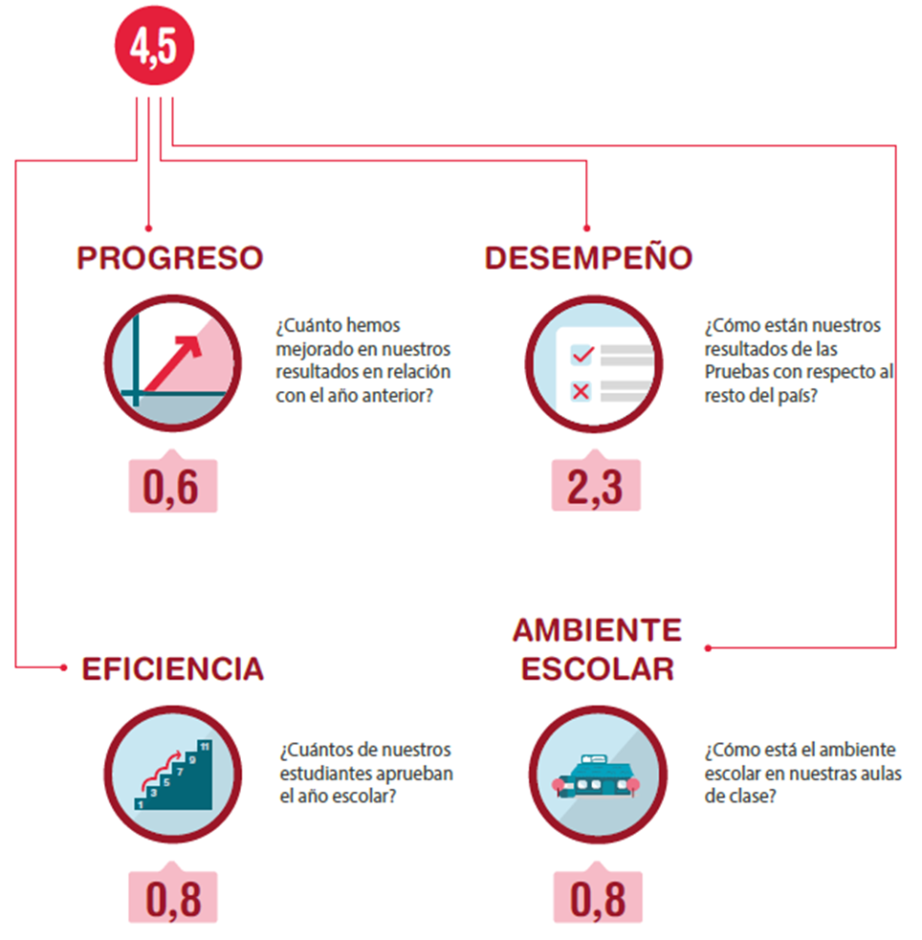
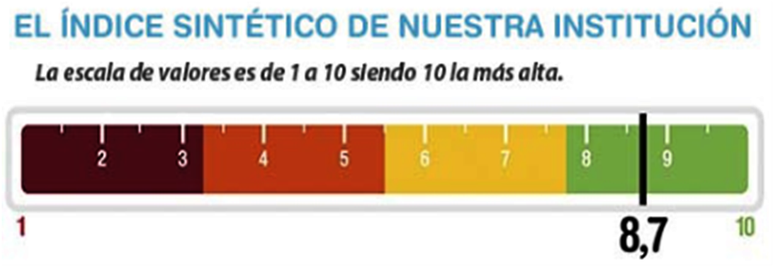
El ISCE y PTA 2.0
Programa Todos a Aprender 2.0 aporta a 10 de 10 puntos del ISCE:
Nivel Desempeño
Promedio
Logro aprendizaje TODO estudiante
Gestión de aula

Slide 5
Diagnóstico PTA 2.0
Diagnóstico ISCE
¿Cómo está mi ETC?
Diagnóstico ISCE
Diagnóstico SABER 3ro y 5to
(FICHAS)
Diagnóstico SABER

Slide 6
Estrategia de Gestión
Metas, Priorización y Gestión

Slide 7
Estrategia de gestión
Metas, prioridades y propuestas
Metas
La regresión lineal nos muestra que es lograble
Priorización
Del 100% debajo de la meta el 50% más cercano a ella es P1
Propuestas
de Gestión 2015 y 2016

Slide 8
Gestión Logro Metas SABER y MMA
Propuestas, pares y presentación

Slide 9
Taller plan estratégico
Programa Todos a Aprender 2.0
Propuestas cierre 2015 y capacidad instalada 2016
Diligenciamiento del formato de propuestas 2015 y 2016 (20min)
Cruce de propuestas entre pares
Retroalimentación individual a propuestas entre pares (25min)
Retroalimentación colectiva
Presentación de cada propuesta y retroalimentación colectiva (35min)
Presentación en plenaria de una (1) propuesta elegida por grupo (35min)

Slide 10
Gracias

